Slide 1
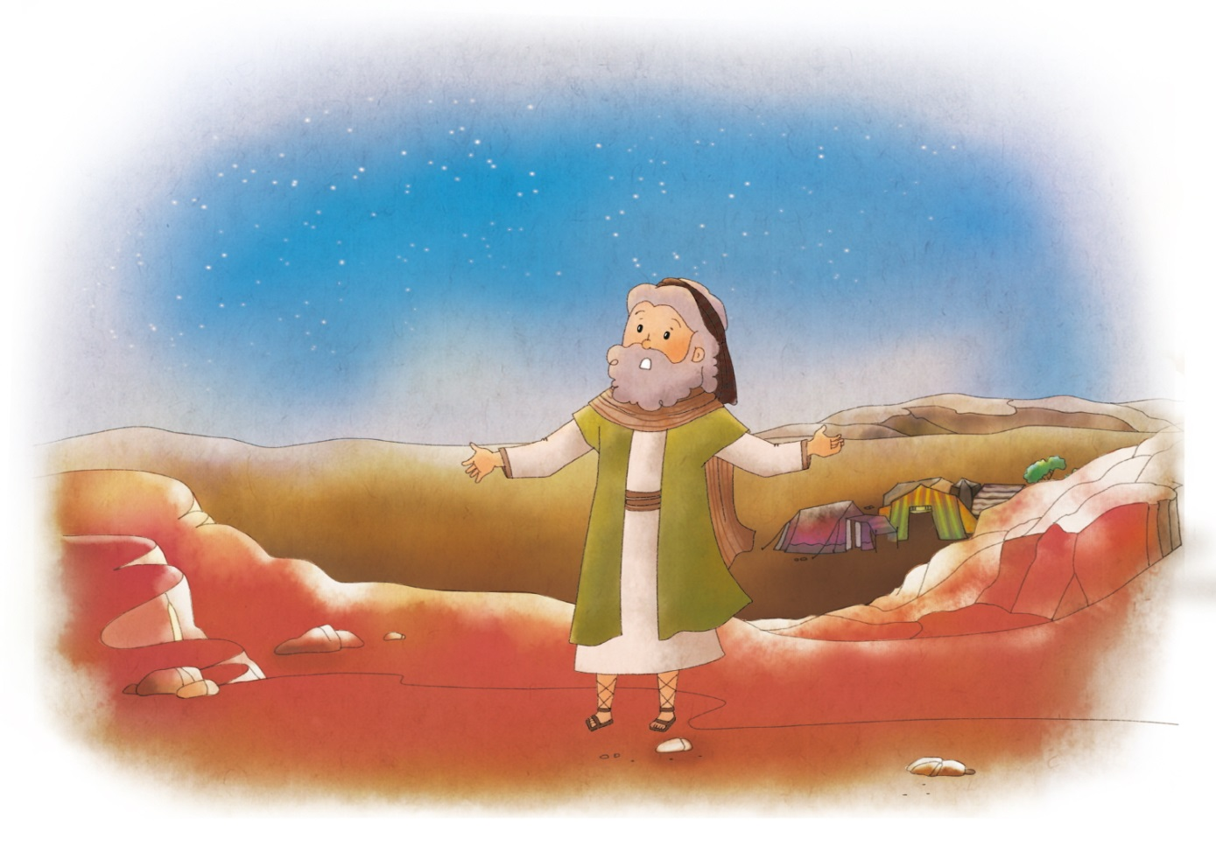
9か ぜったいせい
そうせいき12:1 - 3

Slide 2
そうせいき12:1-3
しゅは アブラムに おおせられた。
「あなたは、あなたの うまれ こきょう、
あなたの ちちの いえを でて、
わたしが しめす ちへ いきなさい。
そうすれば、わたしは あなたを おおいなる こくみんとし、あなたを しゅくふくし、あなたの なを おおいなるものと
しよう。あなたの なは しゅくふくとなる。

Slide 3
あなたを しゅくふくする ものを
わたしは しゅくふくし、
あなたを のろう ものを
わたしは のろう。
ちじょうの すべての みんぞくは、
あなたによって しゅくふくされる。」

Slide 4
ふくいん こくいん

Slide 5
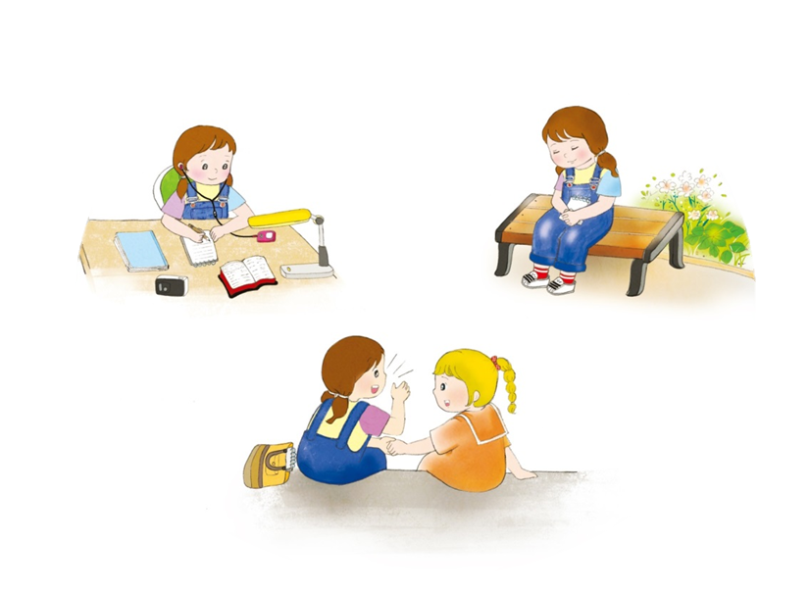
あさと よるに ひとりで いのり

Slide 6
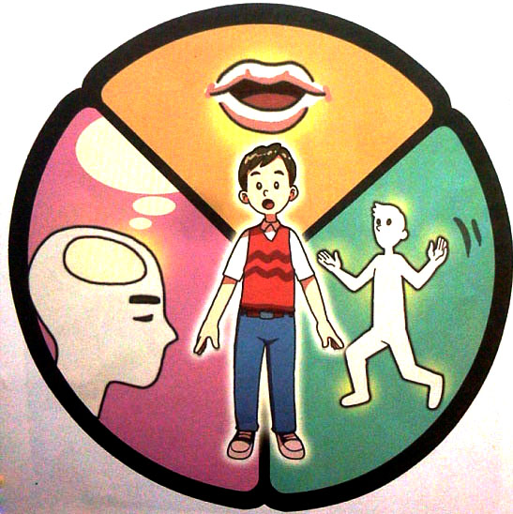
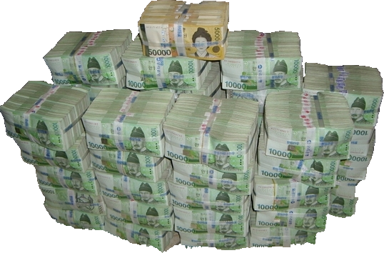
영성 훈련 – 참된 성공
せかい
ふくいんか
Oneness
こころ
たましい
돈이 최고야!!
かんがえ
からだ

Slide 7
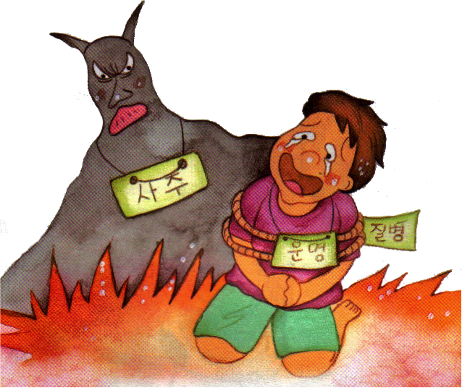
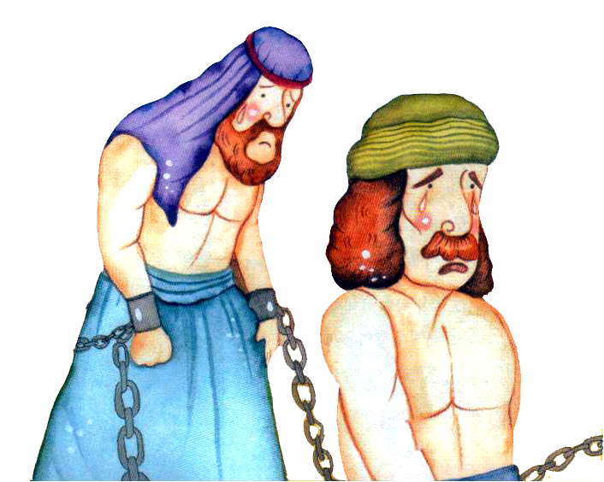
かこ – とうぜんせい

Slide 8
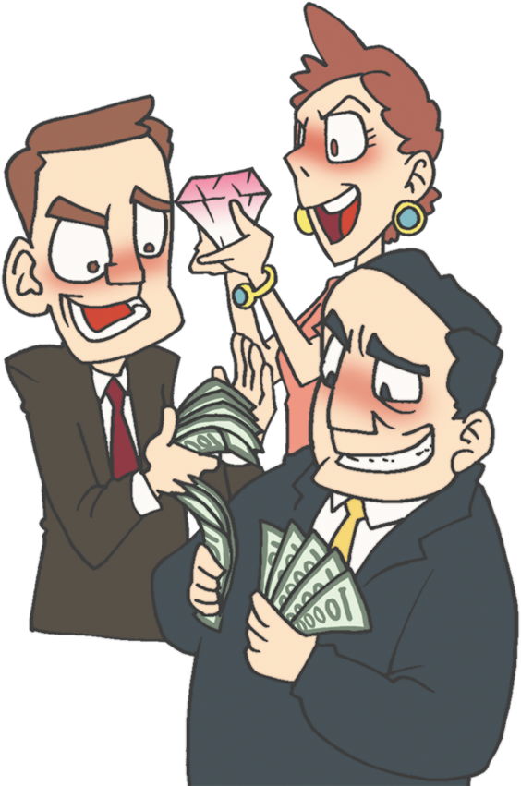
かみさまを はなれた
せいこうは
せいこうでは ありません

Slide 9
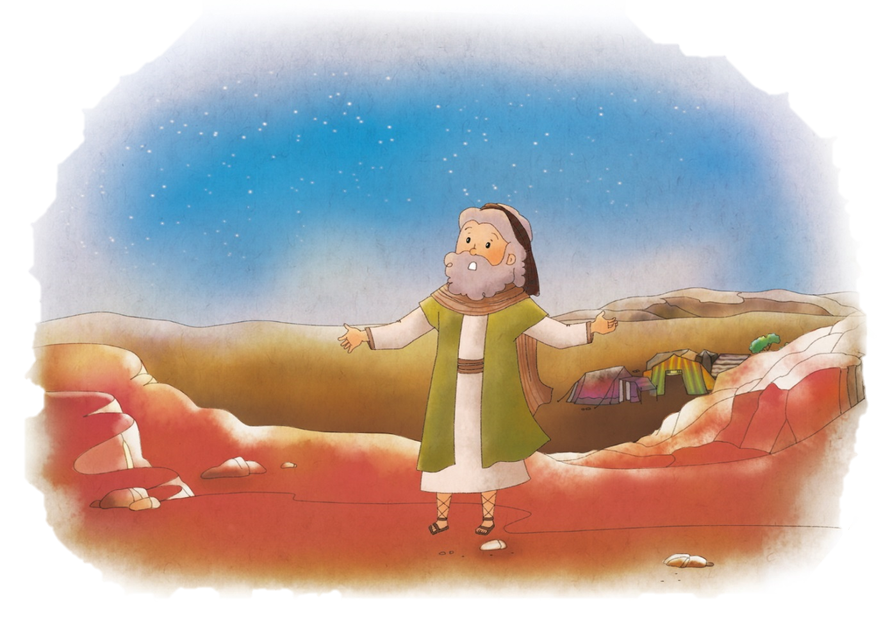
2. きょう – ひつぜんせい
「あなたの うまれ こきょう、
あなたの ちちの いえを でて」
「わたしが しめす ちへ いきなさい」

Slide 10
あなたの なは しゅくふくとなる。

Slide 11
3. みらい – ぜったいせい
「あなたを しゅくふくする ものを
わたしは しゅくふくし」
「あなたを のろう ものを
わたしは のろう」

Slide 12
「ちじょうの すべての みんぞくは、
あなたによって しゅくふくされる」

Slide 13
フォ
ー
ラム
し
て
こく
いん
し
よう
みことばの なかで いちばん こころに
のこった ことを フォーラムしよう
ふくいんの ぜったいせい について フォーラムしよう
こんしゅう じっせんすることに ついて
フォーラムしよう

